Slide 1
Teknologisk Videncenter
Introduktion til DALI

Slide 2
Introduktion til DALI
Hvad står DALI for?
D Digital
A Adressable
L Lighting
I Interface
Udviklet af bl.a. Philips, Osram, Helvar, Tridonic.
Er lavet til en standard, der sikre, at forskellige fabrikater kan arbejde sammen. (IEC 60929)
Indgangssidens komponenter => samme fabrikat.

Slide 3
Introduktion til DALI
Generelt for DALI
Underlagte bestemmelser: IEC 60929
Busspænding: Ca. 16 V (9,5 – 22,5 Volt)
Maks 64 enheder i netværket
2-vejs kommunikation
Ledningslængde på bus: Maks 300 m ved s=1,5 mm2
Datahastighed 1200 Baud (Bit/sekund).
Topologi. Frit valg, dog ikke ringforbindelse
Reguleringsmulighed fra 0 – 100 %
Justerbar reguleringshastighed. (fade time)

Slide 4
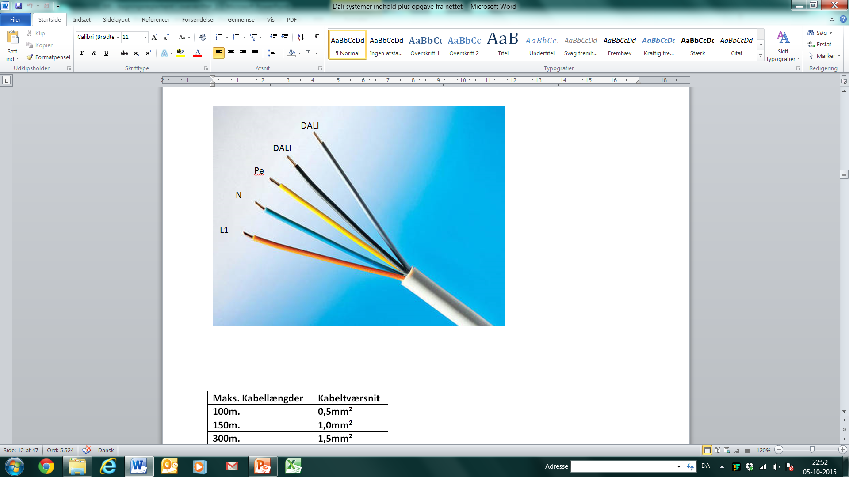
Introduktion til DALI
Kabel og kabellængder
Ingen krav til buskabler => mulighed for at føre 230 V
og bus i samme installationskabel
Eks: 5 G 1,5 mm². F-N-PE + bus
      7 G 1,5 mm². 3F-N-PE + bus.
      Maks længde buskabler:
      0,5 mm² 100 meter
      1,0 mm² 150 meter
      1,5 mm² 300 meter

Slide 5
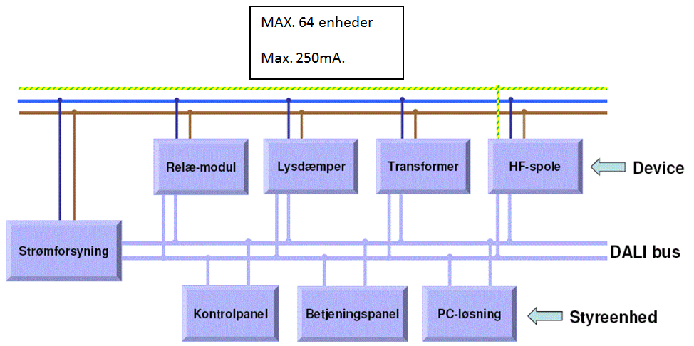
Introduktion til DALI
Eksempel på DALI system.
Busspænding ca. 16 Volt (9,5 – 22,5 V)

Slide 6
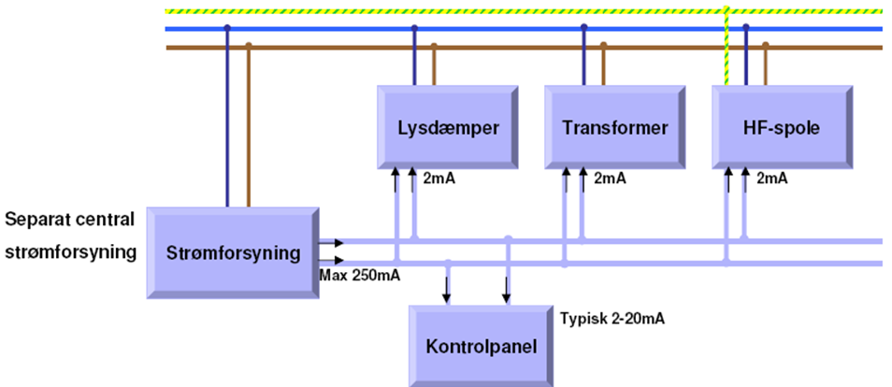
Introduktion til DALI
Komponenternes egetforbrug
Output moduler: Maks. 2 mA.
Input moduler: 10 – 20 mA pr. enhed

Slide 7
Introduktion til DALI
Typisk DALI installation
Relay module
Dimmer
Transformer
HF-ballast
Devices
(Control gear)
Power supply
DALI bus
Detector
Potentiometer
Control panel
PC solution
Control device
(Control devices)

Slide 8
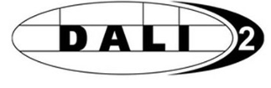
Introduktion til DALI
Relay module
Dimmer
Transformer
HF-ballast
Devices
(Control gear)
Application
controler
DALI
Gateway
DALI bus
Detector
Absolute
input
device
Push button
Light sensor
Control device
(Input devices)

Slide 9
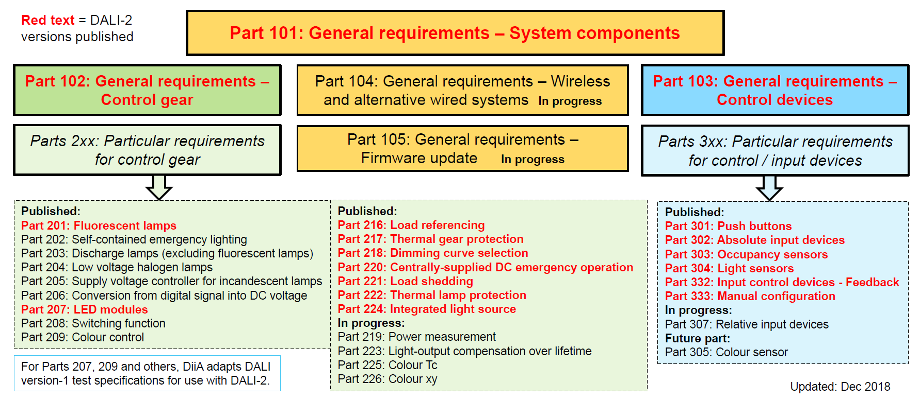
Introduktion til DALI

Slide 10

Introduktion til DALI
DALI standard + DALI comfort
Automatisk konfiguration
- Hurtig og nem udskiftning af armaturer
Sensoren registrerer automatisk, når et DALI armatur
eller en DALI enhed skiftes ud med et nyt – eller et nyt
tilføjes til installation.
Fordele:
Det nye armatur overtager automatisk indstillingerne
fra det armatur, det erstatter
Konfiguration er derfor ikke nødvendig
ved udskiftning af ét armatur
Hurtig og nem service og vedligeholdelse,
når et defekt armatur udskiftes

Slide 11

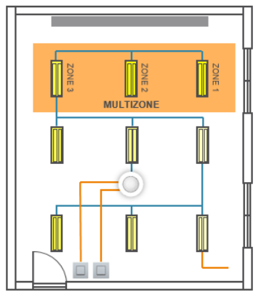
Introduktion til DALI
DALI comfort
Multizoner
- brug af armaturer til tavlebelysning og smart boards
Ekstra zone med de armaturer,
der allerede indgår i dagslyszonerne
Fordele:
Fuld udnyttelse af armaturer
Det er ikke nødvendigt med
så mange armaturer, som
ved traditionel tavlebelysning
Færre kabler – dedikeret
tavlebelysning er ikke
nødvendig
Hurtigere installation
Ideelt til tavlebelysning og smartboards

Slide 12
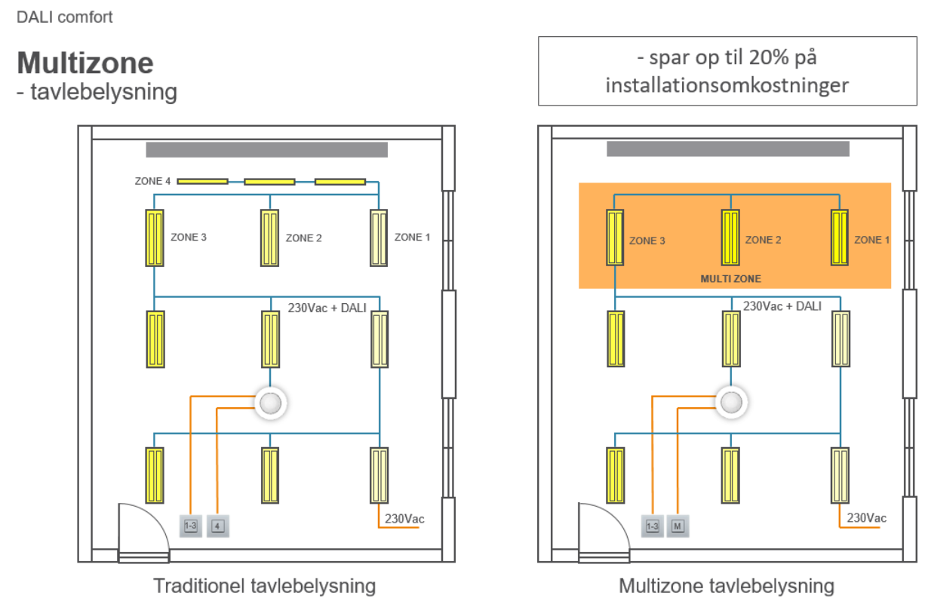
Introduktion til DALI

Slide 13
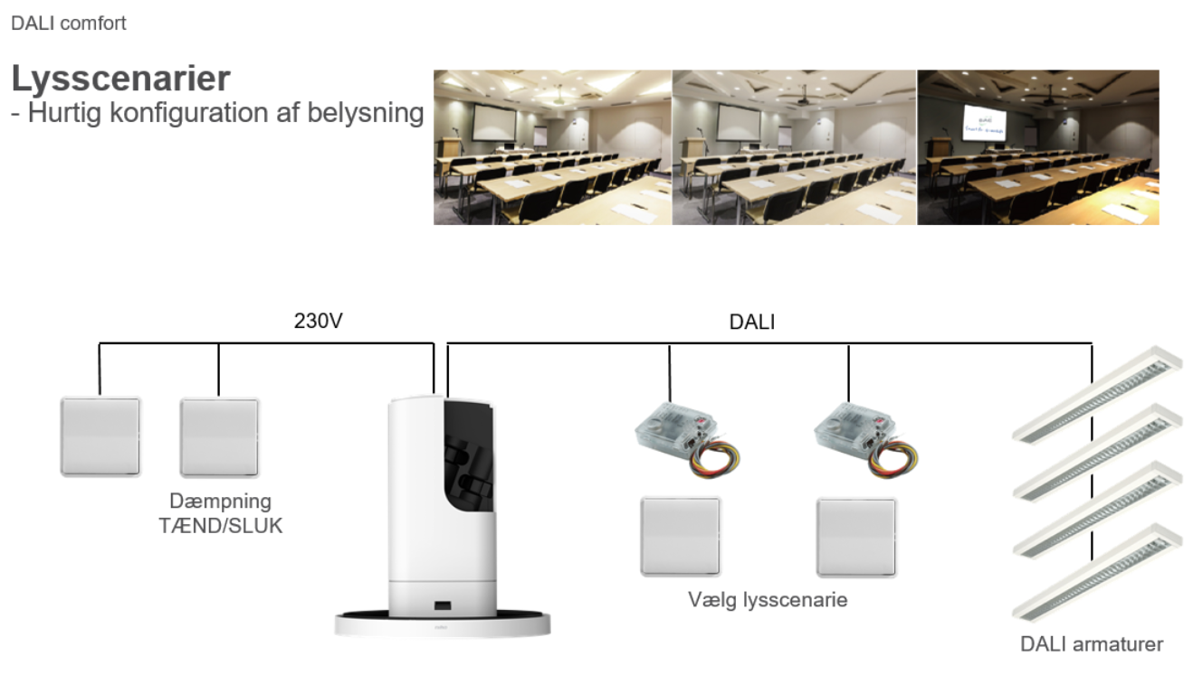
Introduktion til DALI

Slide 14
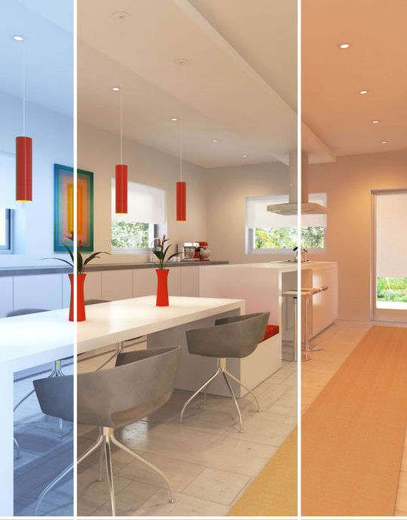
Introduktion til DALI
DALI comfort
Dynamisk tunable white og forudindstillinger
- Styret af DALI comfort sensor
DALI comfort sensorer har integreret dynamisk tunable white lysstyring, der gør det muligt at regulere farvetemperaturen (kelvin). Ved at kombinere dagslysstyring med tunable white sikres perfekte belysningsforhold.
Fordele:
Kombiner dagslysstyring med tunable white
Op til 24 forskellige dynamisk tunable white
forud bestemte indstillinger pr. dag
Et tryk/indgang kan aktivere en forudbestemt indstilling
Mulighed for at oprette optimal belysningskomfort
for brugeren og Human Centric Lighting (HCL)

Slide 15
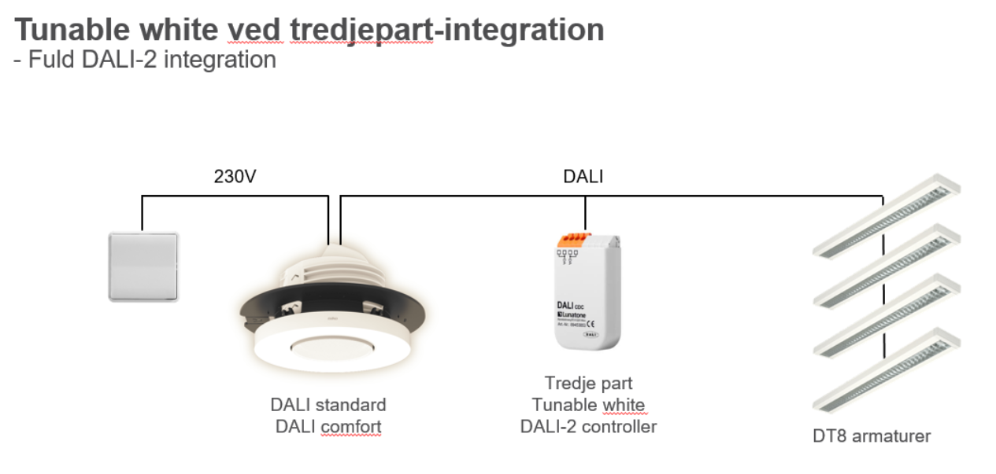
Introduktion til DALI

Slide 16
Introduktion til DALI
God praksis
Udvidelsesmuligheder:
10 – 20 % udvidelse på:
      Strømforbruget
      Adresserne
      Ved maks. 20 forkoblinger pr. HPFI, undgås problemer med startstrøm og lækstrøm.

Slide 17

Introduktion til DALI
DALI

Slide 18
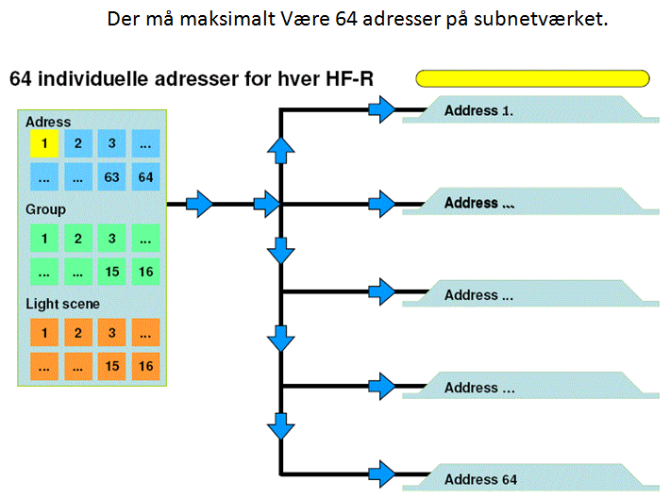
Introduktion til DALI
Adresser – grupper - scenarier

Slide 19
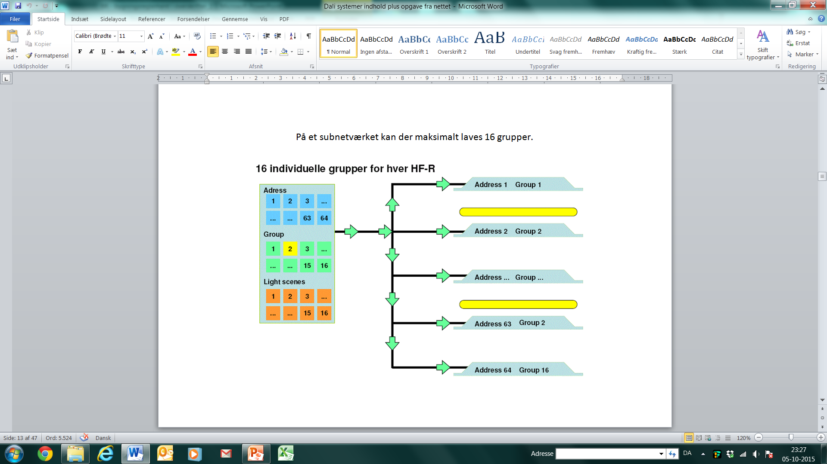
Introduktion til DALI
Adresser – grupper - scenarier
Der kan laves grupper i gruppen => at samme komponent kan indgå i flere grupper

Slide 20
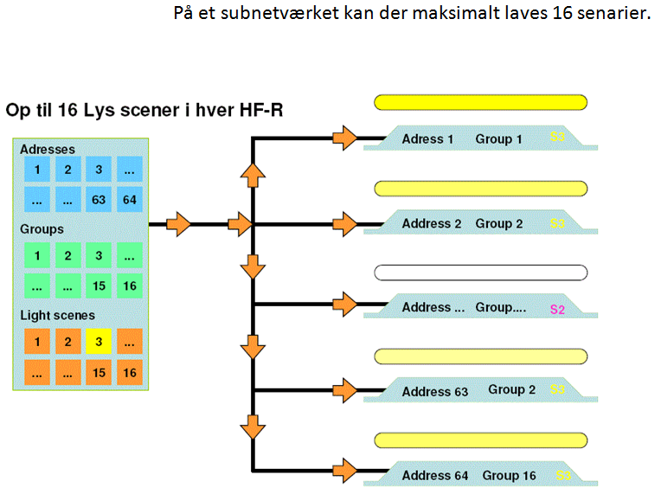
Introduktion til DALI
Adresser – grupper - scenarier

Slide 21
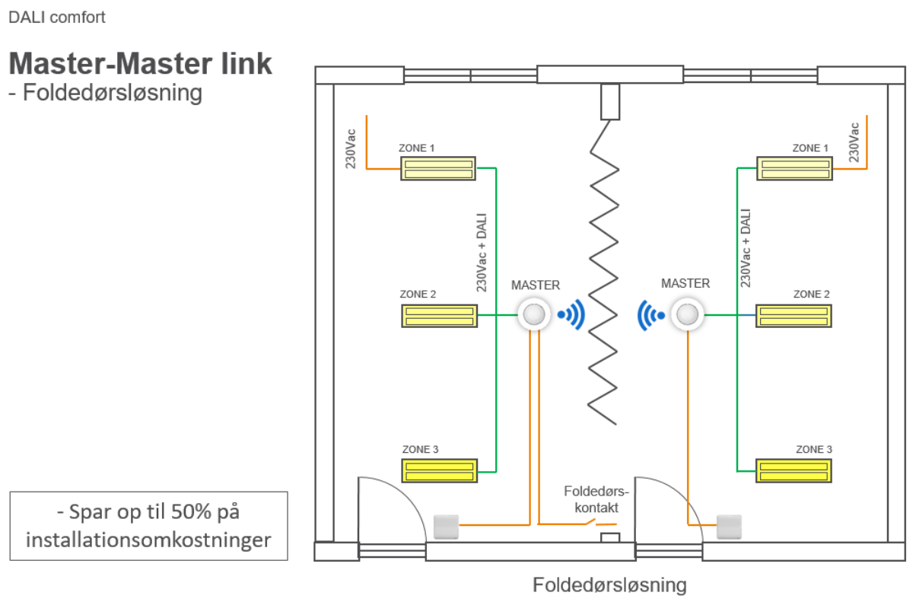
Introduktion til DALI

Slide 22
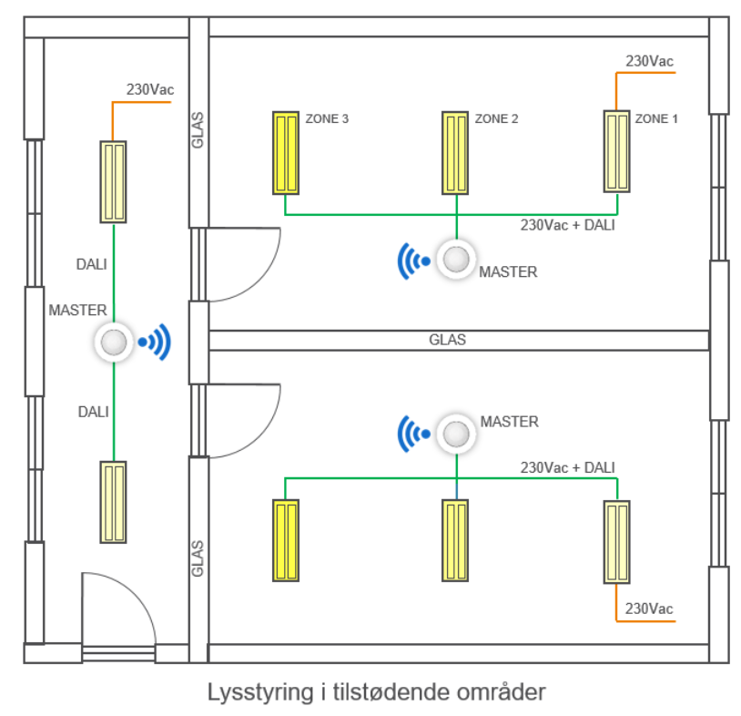
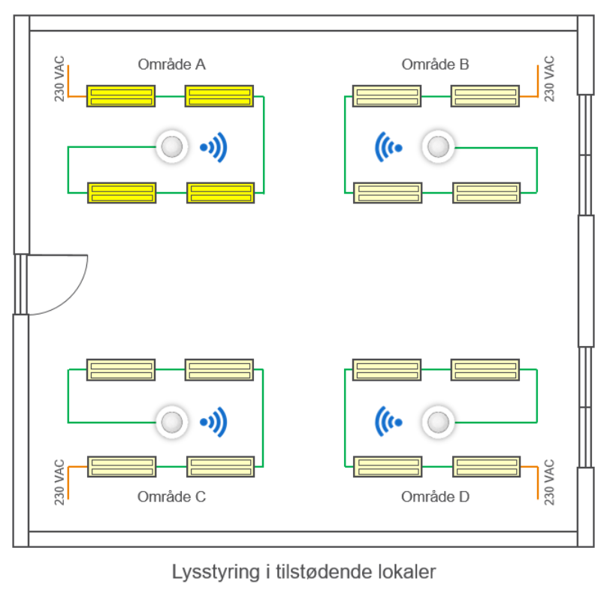
Introduktion til DALI

Slide 23
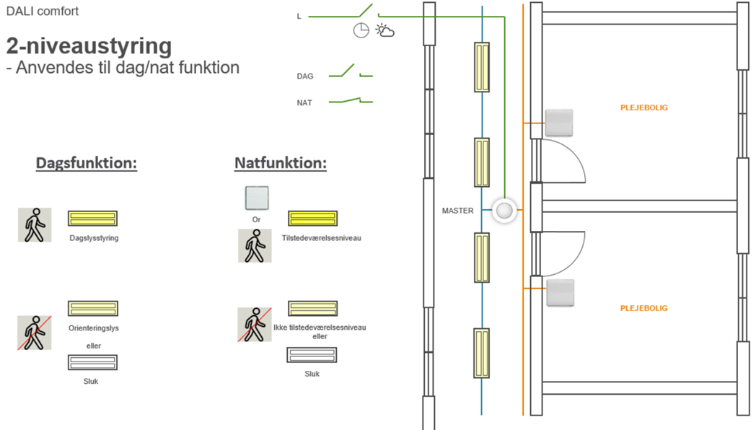
Introduktion til DALI

Slide 24
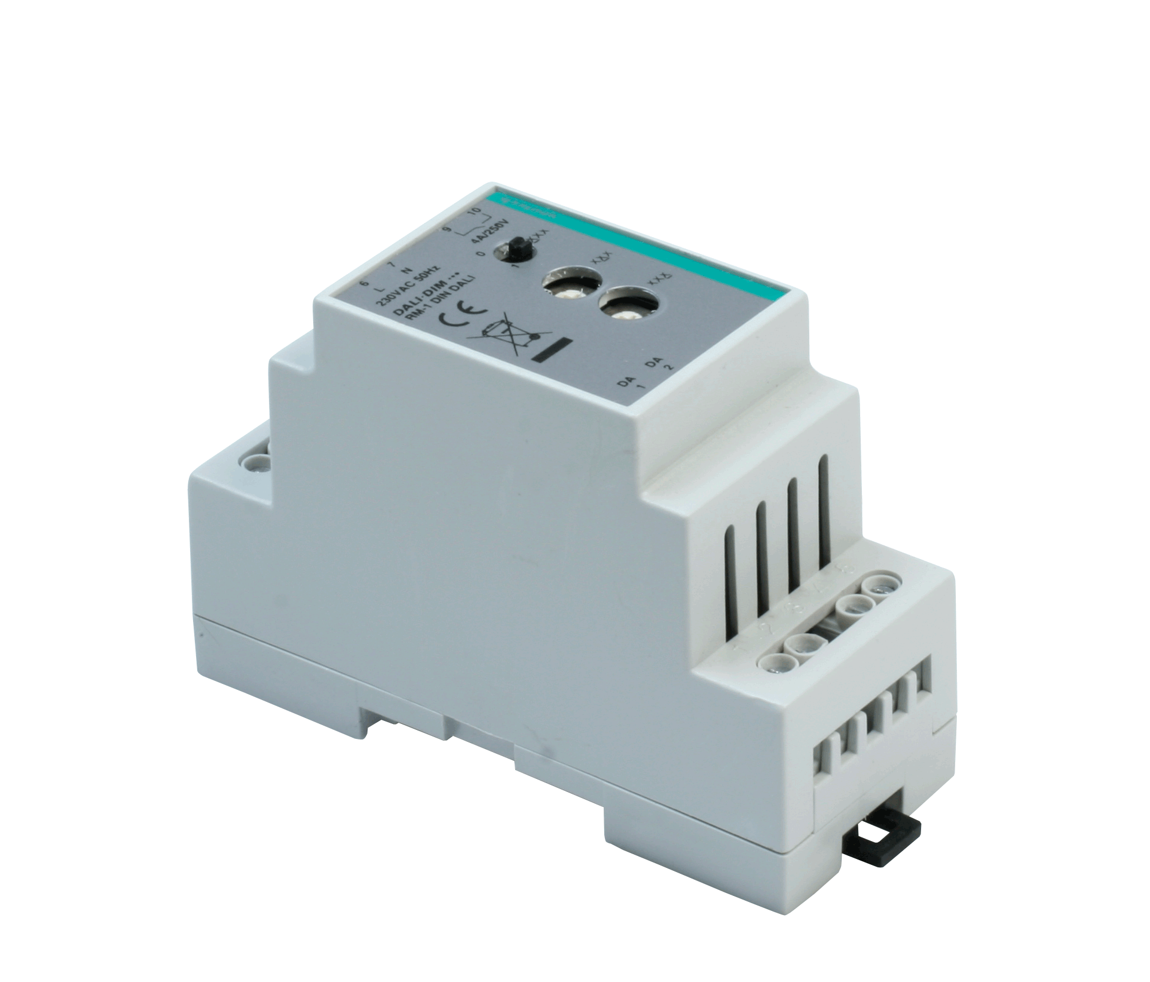
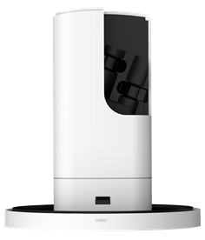

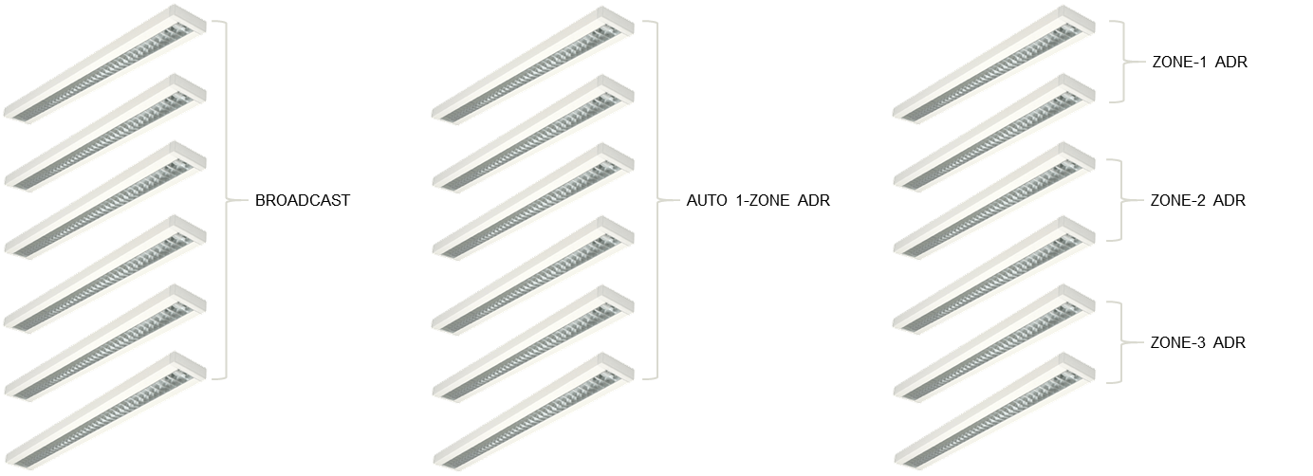
Introduktion til DALI
Fordele:
Der kan tilsluttes op til 4 eksterne DALI-relæer
til sensoren
Relæet forbindes direkte til DALI-bussen
Ved at bruge eksterne DALI-relæer kan HVAC styring og standby-eliminering kombineres
DALI
HVAC
230Vac

Slide 25
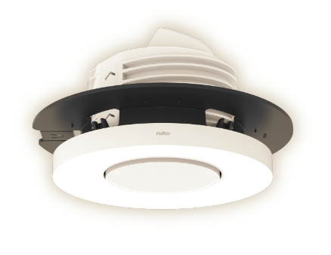

Introduktion til DALI
DALI BMS
DALI-2 BMS løsning
- Nem integration med BMS/IBI
STANDARDISERET STRUKTUR
DALI
PS
DALI
INPUT
DALI
RELÆ
DALI
PIR
DALI
APC
CENTRALISERET IDRIFTSÆTTELSE
TREDJEPARTS- INTEGRATION
BMS SYSTEM

